Slide 1
Toelichting temporeel model
Voorbeeld stappen

Slide 2
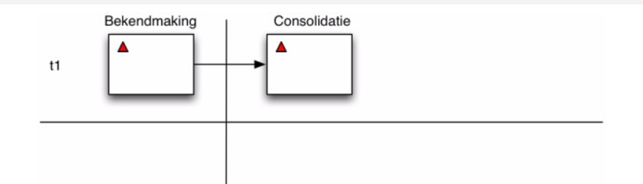
Stap 1: Het publiceren van een nieuw omgevingsdocument
Op een tijdstip t1 (1-7-2019 uit onderstaand scenario) stelt een bevoegd gezag een omgevingsdocument vast en biedt dit vervolgens (op 4-7-2019) aan de registratie aan.
Eerste versie | Attribuut | Waarde
<start formeel aspect> | Tijdstip registratie | 1-6-2019
<eind formeel aspect> | Eind registratie | null
<start materieel aspect> | Begin geldigheid | 15-8-2019
<eind materieel aspect> | Eind geldigheid | null
 | Datum vaststelling | 1-7-2019
 | Datum bekendmaking | 3-7-2019
 | Tijdstip registratie ROD | 4-7-2019
 | Eind registratie ROD | null

Slide 3
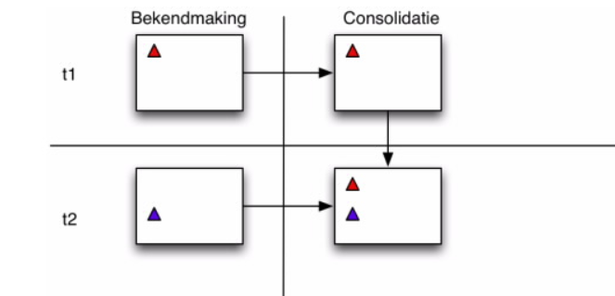
Stap 2: Het publiceren van een wijziging van een omgevingsdocument (invoegen nieuw artikel)
Op een tijdstip t2 (2-9-2019 uit onderstaand scenario) stelt een bevoegd gezag een gewijzigd omgevingsdocument vast en biedt dit (op 4-9-2019) aan de registratie aan.
Tweede versie | Attribuut | Waarde
<start formeel aspect> | Tijdstip registratie | 1-9-2019
<eind formeel aspect> | Eind registratie | Null
<start materieel aspect> | Begin geldigheid | 16-10-2019
<eind materieel aspect> | Eind geldigheid | Null
 | Datum vaststelling | 2-9-2019
 | Datum bekendmaking | 3-9-2019
 | Tijdstip registratie ROD | 4-9-2019
 | Eind registratie ROD | null

Slide 4
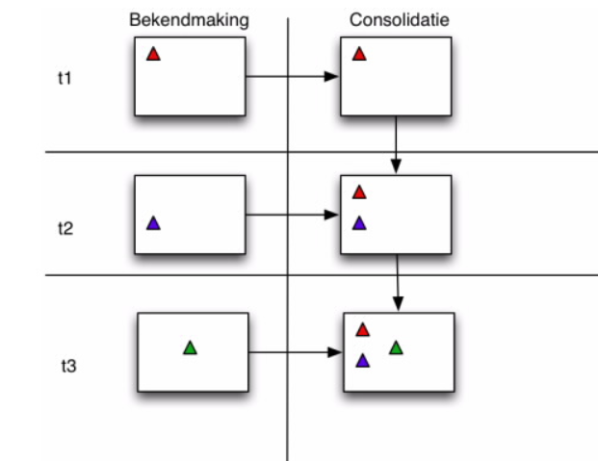
Stap 3: Het publiceren van een wijziging van een omgevingsdocument (artikel voor wonen splitsen in wonen en wonen 2)
Op een tijdstip t3 (2-10-2019 uit onderstaand scenario) stelt een bevoegd gezag een omgevingsdocument vast en biedt dit (op 4-10-2019) aan de registratie aan.
Derde versie | Attribuut | Waarde
<start formeel aspect> | Tijdstip registratie | 1-10-2019
<eind formeel aspect> | Eind registratie | Null
<start materieel aspect> | Begin geldigheid | 15-11-2019
<eind materieel aspect> | Eind geldigheid | Null
 | Datum vaststelling | 2-10-2019
 | Datum bekendmaking | 3-10-2019
 | Tijdstip registratie ROD | 4-10-2019
 | Eind registratie ROD | null

Slide 5
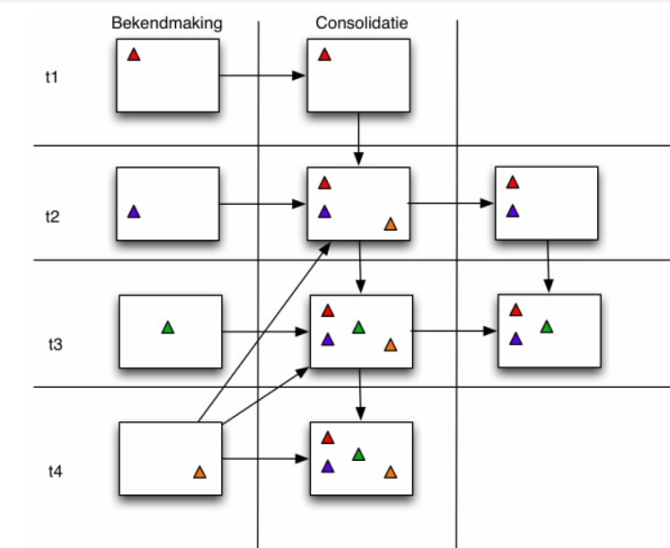
Stap 4: Het publiceren van een wijziging met terugwerkende kracht van een omgevingsdocument
Op een tijdstip t4 (3-12-2019 uit onderstaand scenario) stelt een bevoegd gezag een omgevingsdocument vast en biedt dit (op 7-12-2019) aan de registratie aan.
 | Attribuut | Waarde
<start formeel aspect> | Tijdstip registratie | 1-12-2019
<eind formeel aspect> | Eind registratie | Null
<start materieel aspect> | Begin geldigheid | 30-10-2019
<eind materieel aspect> | Eind geldigheid | Null
 | Datum vaststelling | 3-12-2019
 | Datum bekendmaking | 5-12-2019
 | Tijdstip registratie ROD | 7-12-2019
 | Eind registratie ROD | Null

